Slide 1
주간보고서(14주차)
지도교수 : 정보미디어학과 홍석우 교수
학생 : 정보미디어학과 정다은
2017. 06.

Slide 2
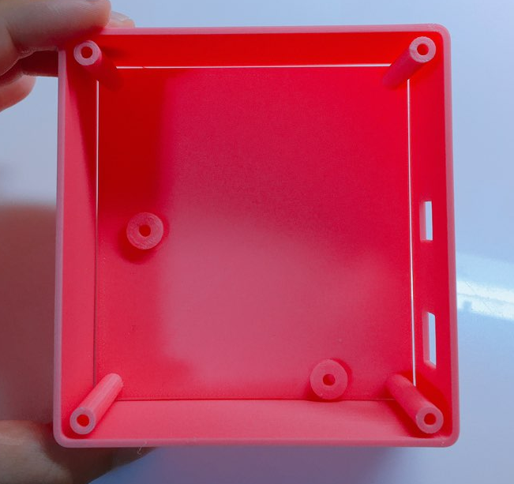
4.프로젝트 진행상황
14단계 – [3D PRINTING]2차 출력 문제점
1. 두께를 18mm로 줄였으나 밑판도 그에 맞춰 늘리는 것을 까먹어서 유격 발생. 아두이노를 올려 두었을 시, 밑판이 떨어질 것 같음.

Slide 3
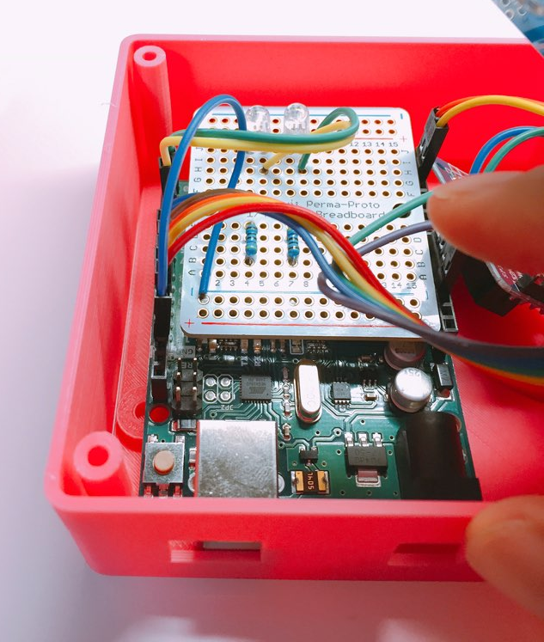
4.프로젝트 진행상황
14단계 – [3D PRINTING]2차 출력 문제점
2. 옆의 뚜껑과의 기둥때문에 케이블선의 연결 구멍이 맞지 않음.
3.그에 따라서 아두이노를 고정하는 부분의 밑판도 맞지 않음.

Slide 4
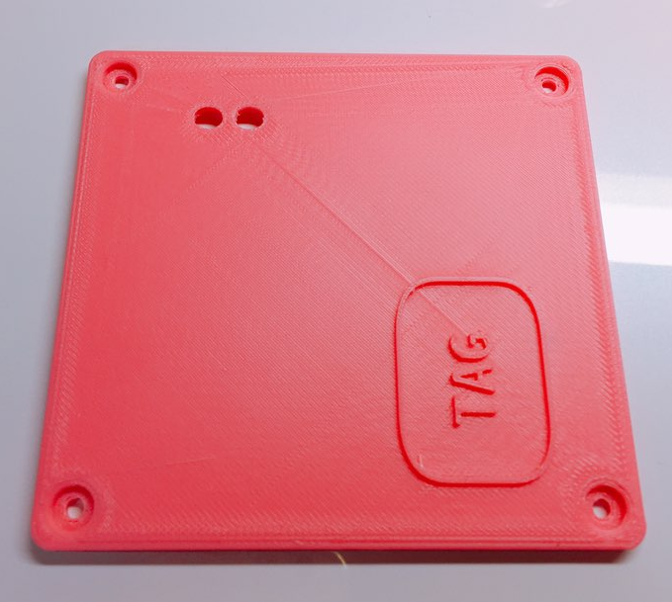
4.프로젝트 진행상황
14단계 – [3D PRINTING]2차 출력 문제점
4. 뚜껑의 두께를 줄이면서 음각으로 표현하기에는 내부가 뚫려, 내부로 먼지가 들어갈 것 같아서, 양각으로 표현함.

